Slide 1

Detección en tiempo real de mala postura y signos de dolor utilizando la cámara de una computadora

Slide 2

Contenido.
1. INTRODUCCIÓN
2. DISEÑO Y DESARROLLO
3. RESULTADOS
4. CONCLUSIONES

Slide 3
1-Introducción

Slide 4

Introducción.
Detección de expresiones faciales de dolor.
Evaluación de la postura del usuario frente a la computadora.
Uso de técnicas de visión por computadora en tiempo real.
Herramientas de aprendizaje automático supervisado.

Slide 5
2-Diseño y Desarrollo

Slide 6
Etapas del Proyecto.
Captura de video en tiempo real y procesamiento de la imagen.
Detección de puntos clave y extracción de datos relevantes.
Tratamiento de los datos.
Evaluación de la orientación del rostro.
Entrenamiento supervisado de modelos de inteligencia artificial.
Clasificación en tiempo real.

Slide 7
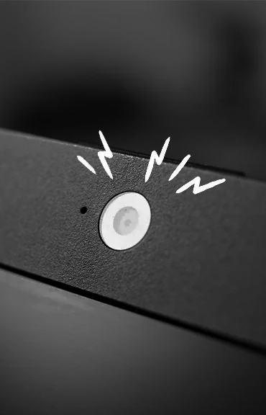
Captura de video.
Captura en tiempo real con Biblioteca OpenCV.
Preprocesamiento:
Nitidez: Varianza del operador de Laplaciano
Iluminación global: Corrección gamma.

Slide 8
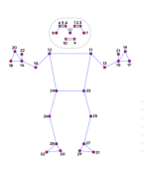
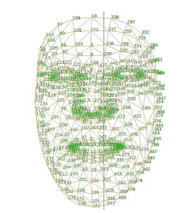
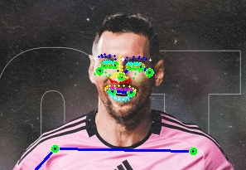
2. Detección de puntos clave.
Detección de puntos claves faciales y corporales con Media Pipe.
Extracción de puntos de interés:
Unidades de Acción.
Hombros y cara.

Slide 9
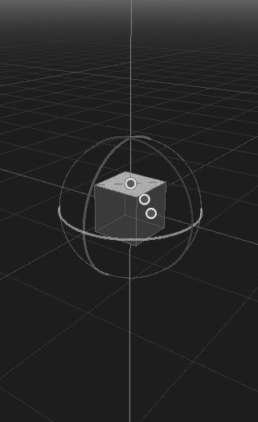
3. Tratamiento de los datos.
Ajuste de posiciones relativas a un punto de referencia.
Normalización en escala, orientación y distancia para hacerlos independientes de la posición frente a la cámara.

Slide 10
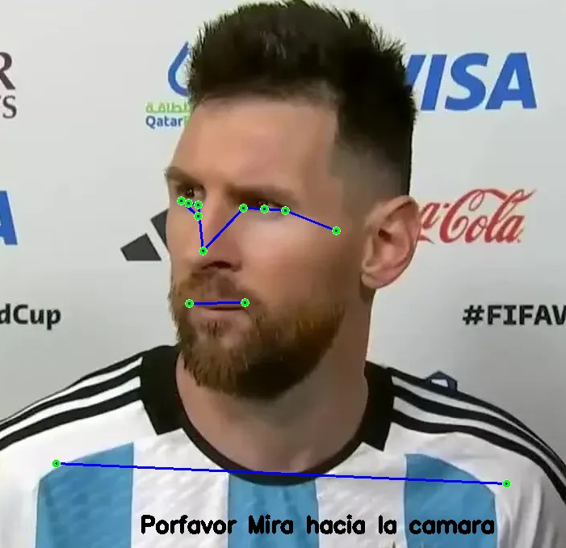
4. Evaluación de la orientación del rostro.
Se calcula el ángulo entre el plano facial y la cámara para asegurar que el usuario mire de frente.
Si el ángulo supera un umbral, se solicita al usuario que reoriente su rostro para garantizar precisión en la detección.

Slide 11
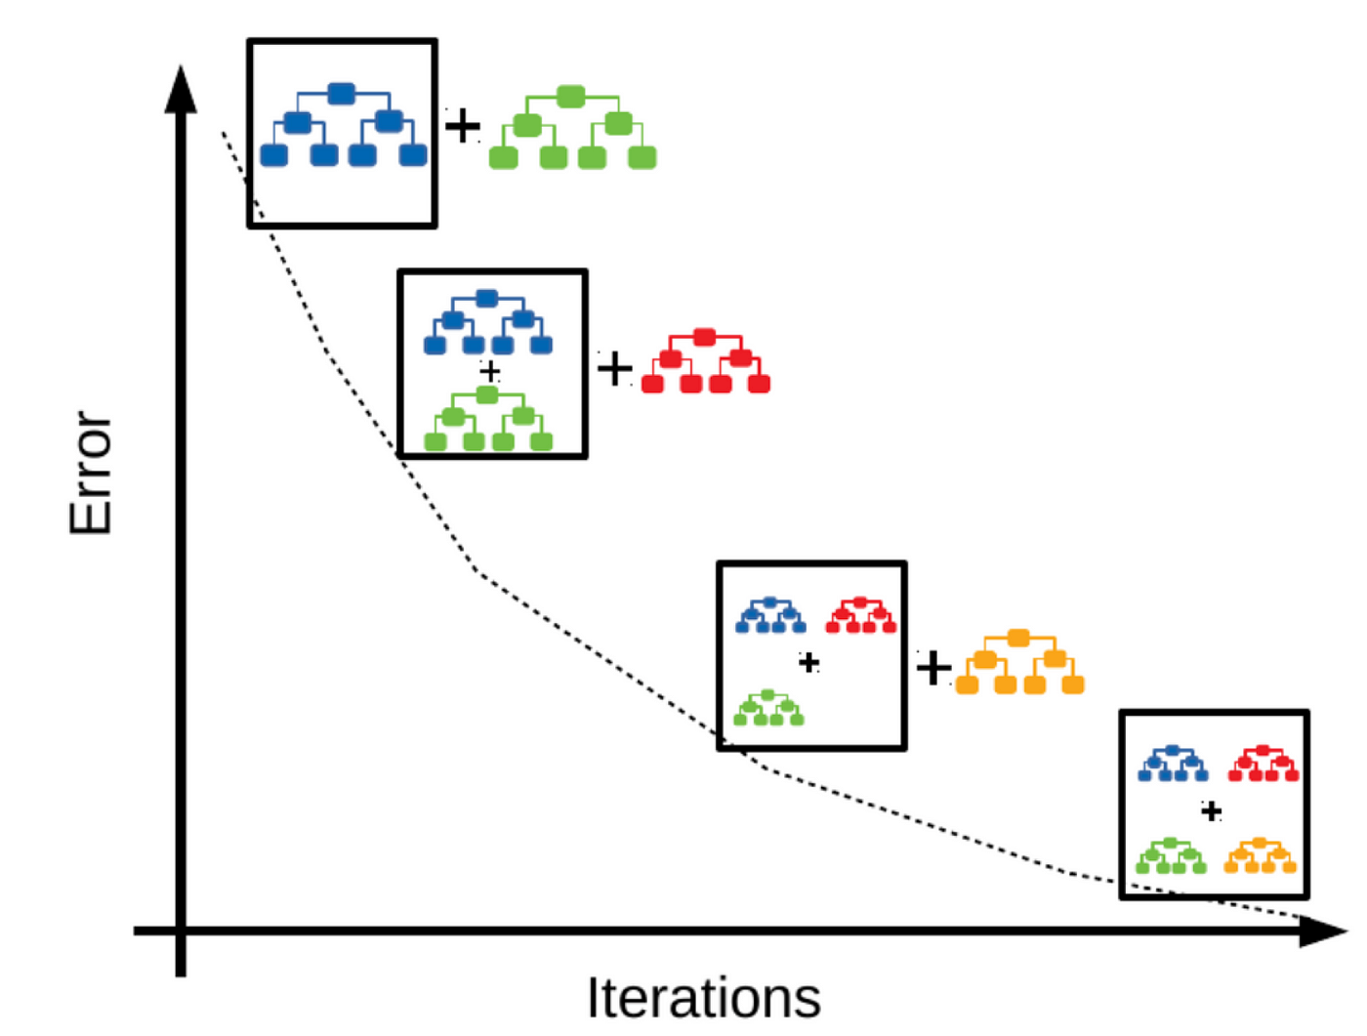
5. Entrenamiento supervisado de modelos de inteligencia artificial.
Biblioteca Scikit-Learn.
Modelo Gradient Boosting.
Entrenamiento con datos ingresados por el usuario en posturas correctas e incorrectas y expresiones faciales de dolor y no dolor.

Slide 12
6. Clasificación en tiempo real.
Para cada Frame capturado en tiempo real:
Pre-procesamiento de la imagen.
Evaluación de posición del rostro.
Extracción de puntos claves de interés.
Normalización de los datos.
Clasificación con el modelo entrenado.
Muestra de resultados en pantalla

Slide 13
3-Resultados

Slide 14
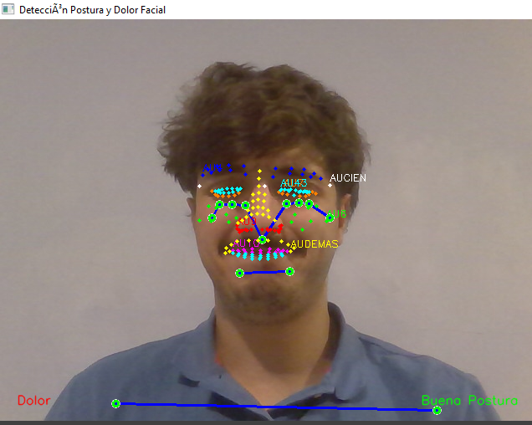
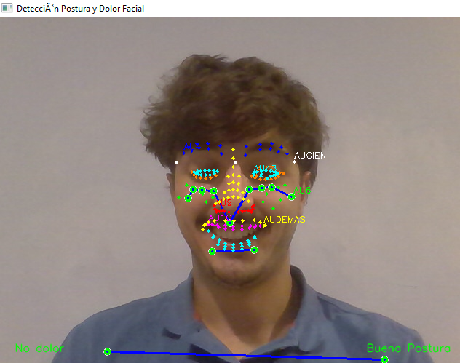
Resultados.

Slide 15
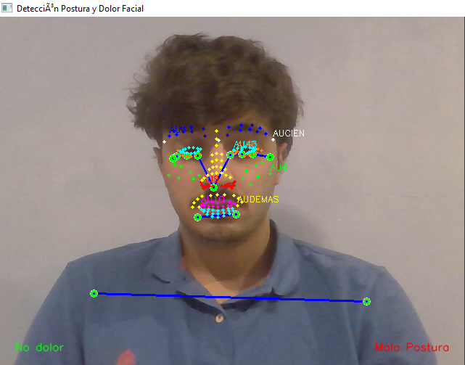
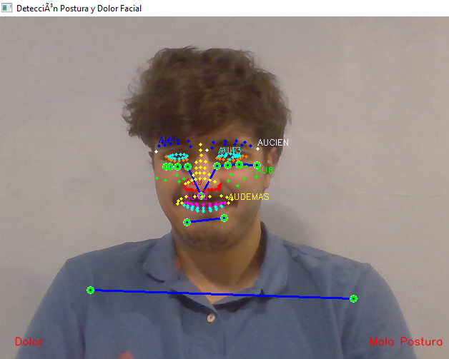
Resultados.

Slide 16
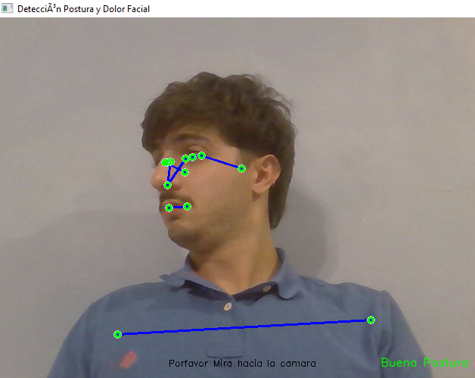
Resultados.

Slide 17
4-Conclusiones

Slide 18
Conclusiones.
Se logró el objetivo planteado.
Se obtuvo un modelo robusto en líneas generales, pero susceptible a una mala calibración.
La precisión en el entrenamiento del modelo de clasificación fue perfecta (100%), pero depende de la calidad de los datos ingresados por el usuario.
La capacidad para realizar la detección en tiempo real depende de los recursos de hardware disponibles.

Slide 19

¡GRACIAS!

